Slide 1

Определение запаса продольной устойчивости втулок CPS при прохождении СОД
Инженер И.Е. Неткачева

Slide 2
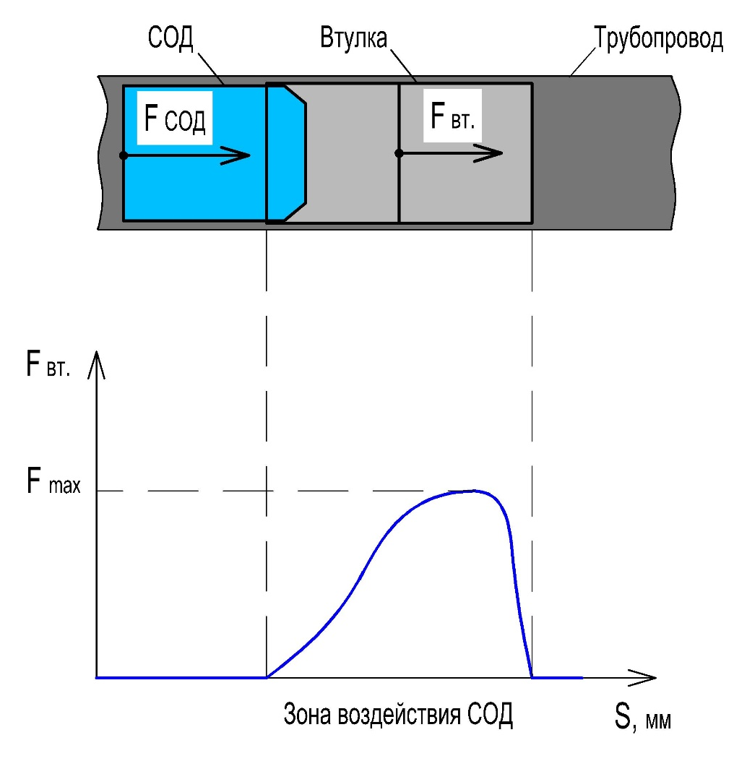
Задача: определить, какие устройства могут быть применимы на трубопроводах с установленными втулками CPS.
Способ решения задачи: сравнение усилия, которое оказывает СОД на установленную в трубопровод втулку, с продольной устойчивостью втулки.
Допущение:
FСОД = FВТ.

Slide 3
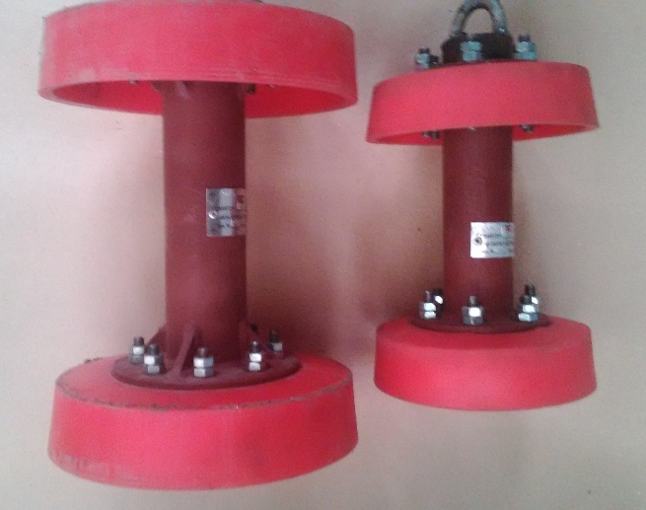
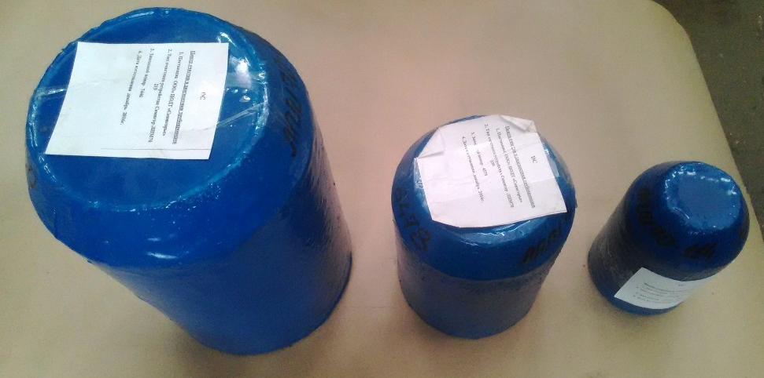
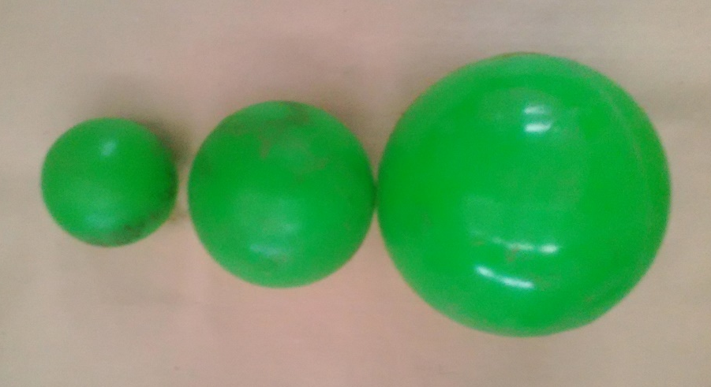
Устройства, используемые в испытаниях по определению запаса продольной устойчивости втулок CPS при прохождении СОД
Манжетные поршни
Поролоновые поршни («пули»)
Полиуретановые шары

Slide 4
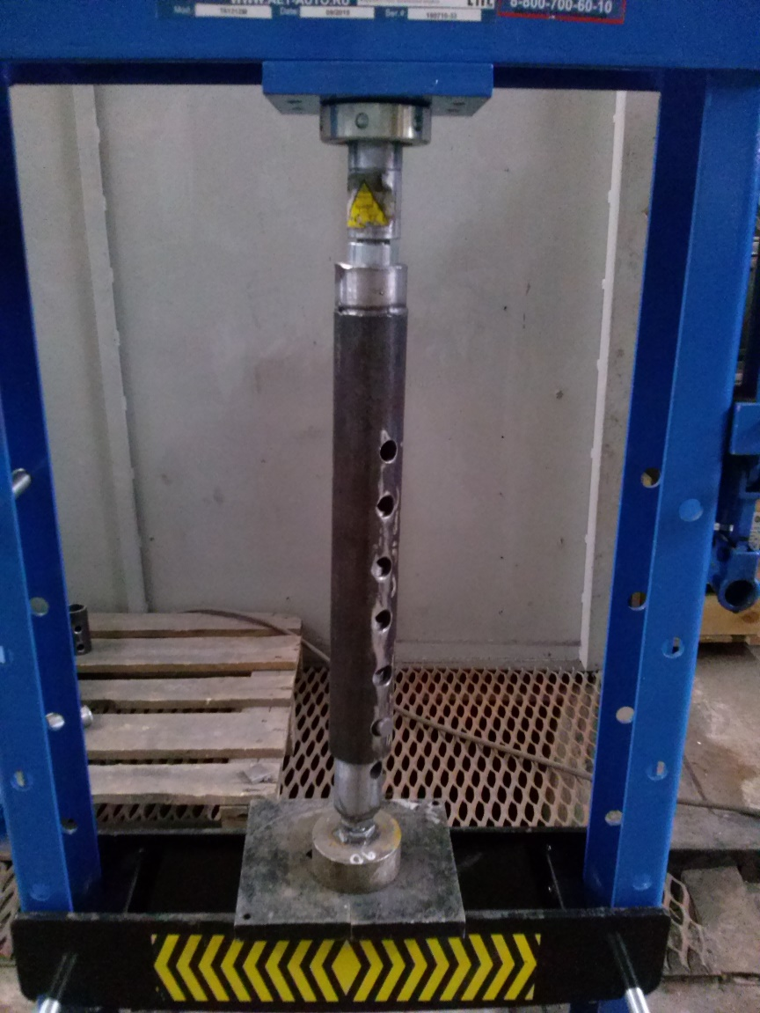
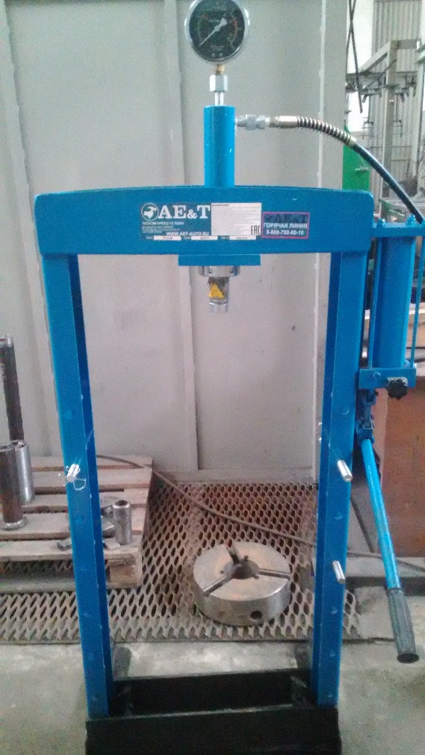
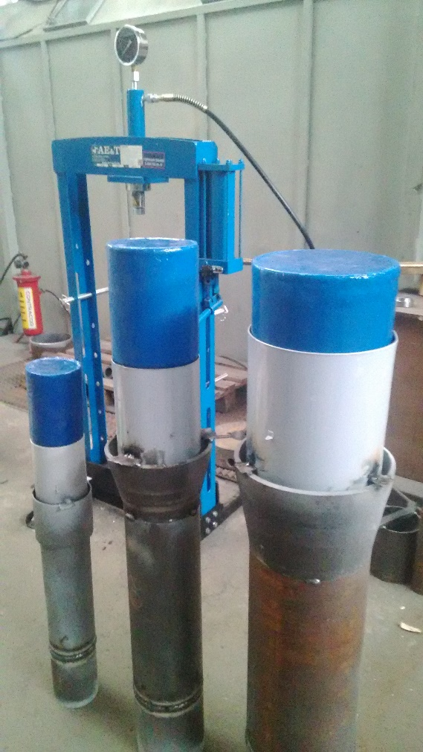
Оборудование и оснастка, применяемые в испытаниях
Гидравлический пресс
Оснастка с поршнями
Штанга пресса

Slide 5
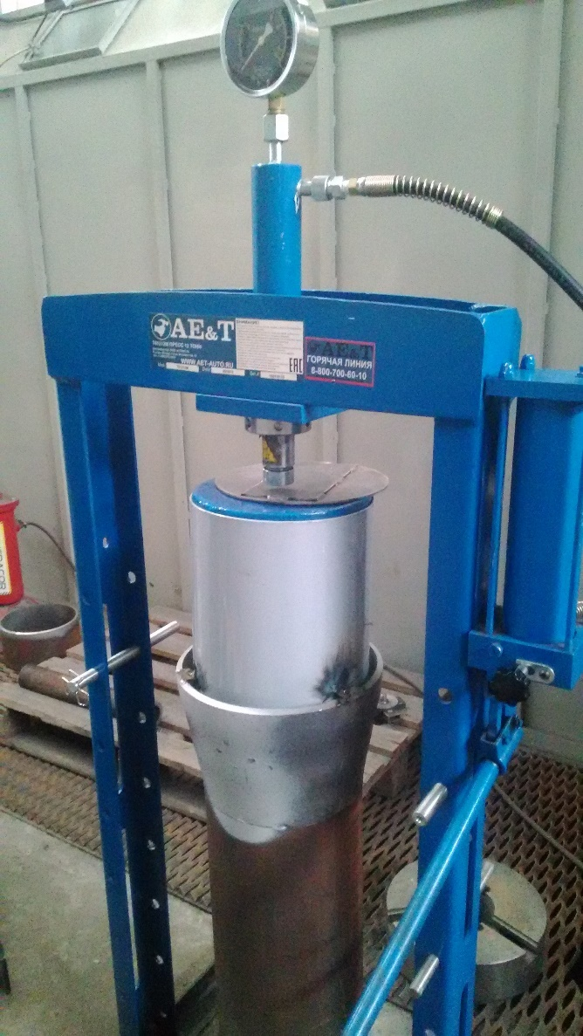
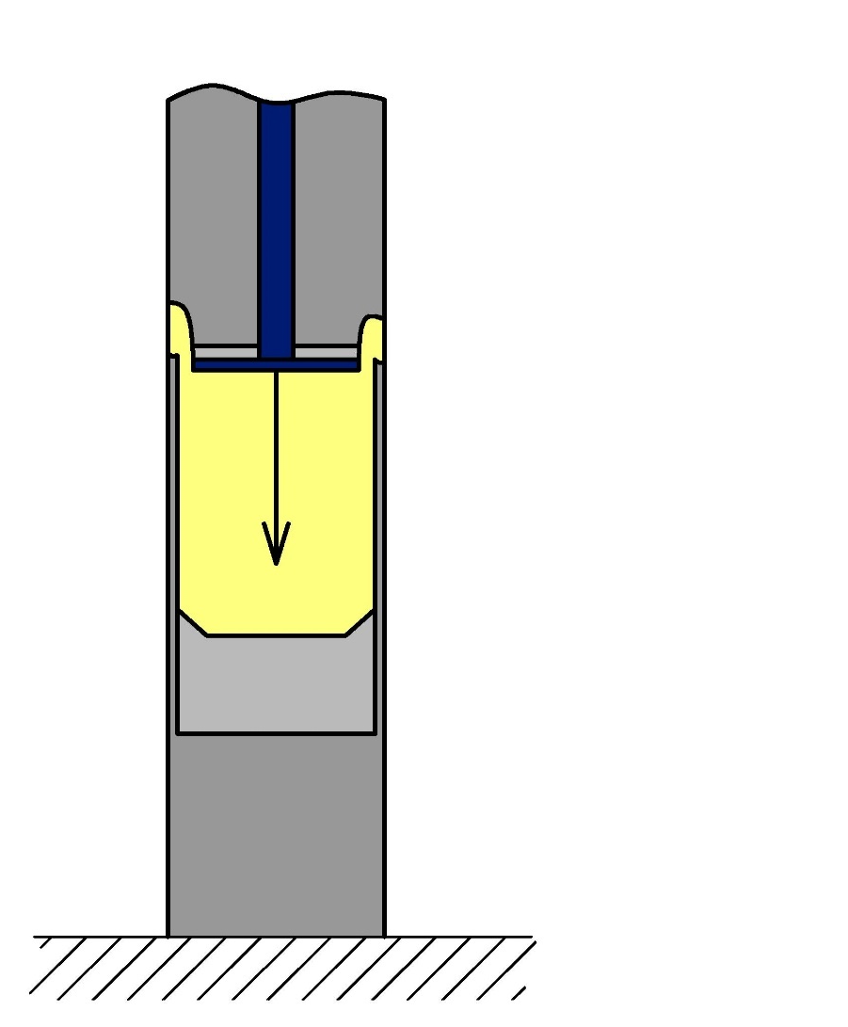
Поршень пресса
Поролоновый
поршень
Втулка
Катушка из трубы
Оснастка с установленным
поролоновым поршнем
Схема «сминания» поролонового поршня при его продавливании через втулку

Slide 6
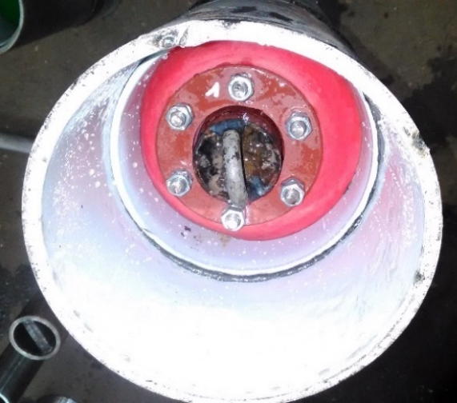
Результаты испытаний манжетных очистных снарядов
Манжетный поршень во втулке СPS

Slide 7
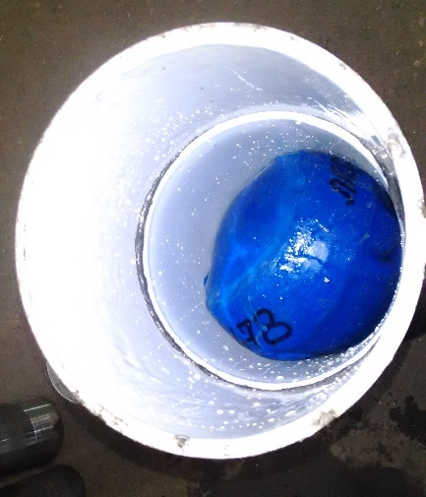
Результаты испытаний поролоновых поршней
Поролоновый поршень
во втулке СPS

Slide 8
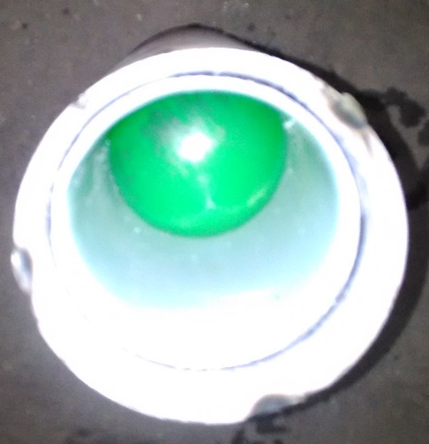
Результаты испытаний полиуретановых шаров
Поролоновый поршень
во втулке СPS

Slide 9
Выводы
Представленный метод определения запаса продольной устойчивости втулок является работоспособным и позволяет определять возможность применения тех или иных СОД для очистки трубопроводов с установленными втулками защиты сварных швов.
При известных, даже единичных, случаях срыва втулок снарядами для выдачи рекомендаций требуется проведение обязательных испытаний.
Для трубопроводов с антикоррозионным покрытием и установленными втулками марки CPS в первую очередь рекомендуется использование манжетных и поролоновых СОД.

Slide 10
Общество с ограниченной ответственностью
«Си-Пи-Эс Технолоджи»
443052, г.Самара, ул.Земеца, дом 4, корпус 94 Б
телефон/факс: (846) 212-97-57
e-mail: info@cps63.ru

